Slide 1
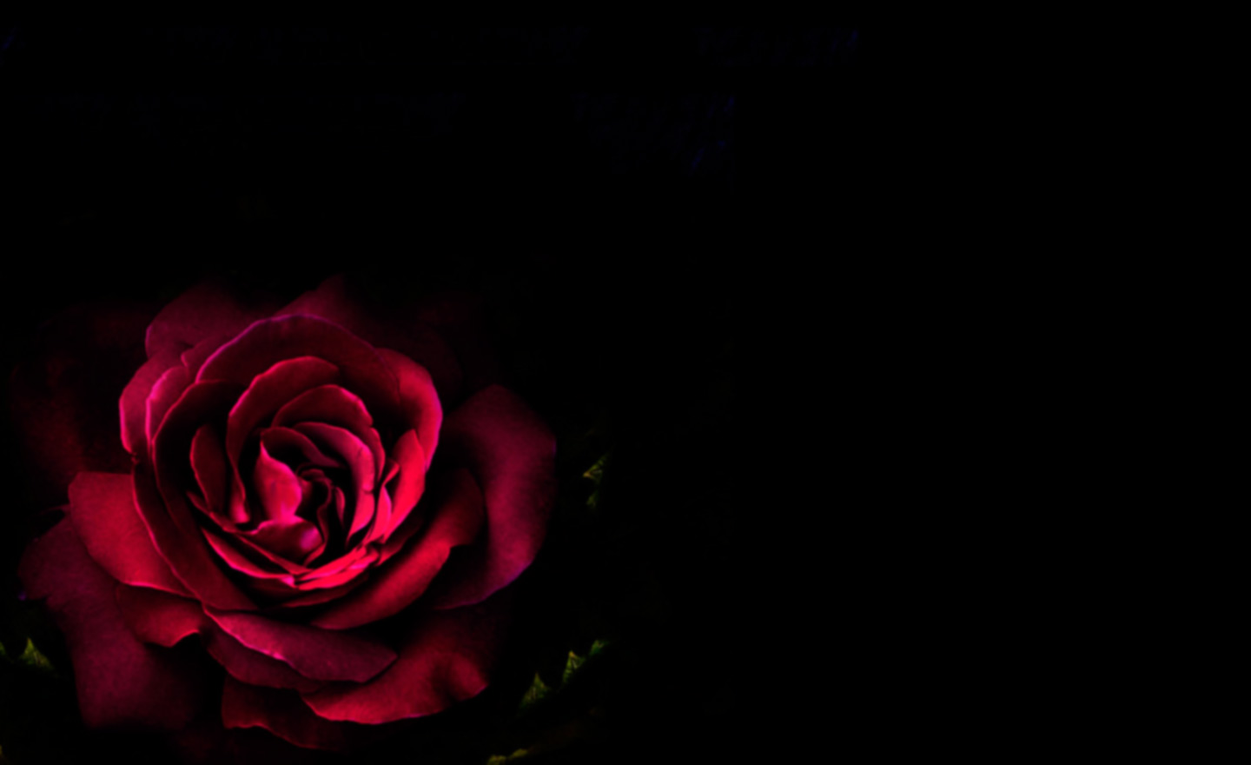
Інтегровано-бінарний урок-проєкт із зарубіжної та української літератури із психологічним супроводом
Сильне,
як смерть, кохання
в творах О. Купріна
«Гранатовий браслет» та
Гр. Тютюнника
«Три зозулі з поклоном»

Slide 2


Мета уроку:
Здійснити порівняльний аналіз творів О. Купріна і Гр. Тютюнника, визначити філософську концепцію кохання в кожному з нас ;
Розвивати дослідницькі здібності і критичне мислення школярів;
Виховувати повагу до високих людських почуттів, прагнення знайти в житті справжнє, чисте кохання.

Slide 3
Обладнання
Портрети О Купріна і Гр. Тютюнника; аудіозаписи народної пісні ,, Летіла зозуля через мою хату’’, музика Бетховена; плакати про кохання.

Slide 4
Міжпредметні зв’язки:
Зарубіжна та українська літератури, психологія, образотворче мистецтво, музика.

Slide 5
Завдання творчих груп з підготовки до уроку
Літературознавці:
– Дослідити епоху кінця ХІХ (вплив соціальних факторів на сімейні стосунки).
- Дослідити епоху початку ХХ століття (вплив соціальних факторів на сімейні стосунки).
– Дослідити історію створення оповідання О. Купріна «Гранатовий браслет».
– Дослідити історію створення новели Гр. Тютюнника «Три зозулі з поклоном».

Slide 6
Символісти:
– Дослідити символіку епіграфів твору О.Купріна «Гранатовий браслет». та Гр.Тютюнника «Три зозулі з поклоном».
– Проаналізувати зміст листів Желткова («Гранатовий браслет») та Михайла («Три зозулі з поклоном»), як прояв рис характеру героїв.
– Дослідити символіку імен твору Гр. Тютюнника «Три зозулі з поклоном».
– Дослідити перегуки змісту твору О. Купріна з біблійними мотивами та Божими заповідями.
– Роль народних вірувань у творі «Три зозулі з поклоном».

Slide 7
Мистецтвознавці:
Дібрати твори образотворчого мистецтва, співзвучні оповіданню О. Купріна «Гранатовий браслет». Вибір аргументувати.
– Дібрати твори образотворчого мистецтва, співзвучні новелі Гр. Тютюнника «Три зозулі з поклоном». Вибір аргументувати.
- Дібрати вірші митців різних літератур, співзвучні оповіданню О. Купріна «Гранатовий браслет». Вибір аргументувати.
- Дібрати вірші митців різних літератур, співзвучні новелі Гр. Тютюнника «Три зозулі з поклоном». Вибір аргументувати.

Slide 8
Скептики. «Я - позиція»:
Заперечення позиції закоханих героїв. (Желткова – «Гранатовий браслет» та Марфи – «Три зозулі з поклоном»). Навести аргументи.
– Заперечення позиції терпимості на сторінках творів О. Купріна «Гранатовий браслет» та Гр. Тютюнника «Три зозулі з поклоном». Навести аргументи.
– Заперечення існування платонічного кохання на сторінках творів О. Купріна «Гранатовий браслет» та Гр. Тютюнника «Три зозулі з поклоном» та у реальному житті. Навести аргументи.
– Заперечення існування справжнього, «сильного, як смерть, кохання» на сторінках творів О. Купріна «Гранатовий браслет» та Гр. Тютюнника «Три зозулі з поклоном» та у реальному житті. Навести аргументи.

Slide 9
Психологи:
– Чи допустиме обговорення теми кохання на шкільних уроках? Чим шкідливий та чим корисний сьогоднішній урок?
– Зробіть висновок про те, що об’єднує і що різнить героїв Купріна і Тютюнника у їхньому ставленні до любові.
– Доповнення асоціативного куща.

Slide 10
Життєве кредо
,,Ми знаємо, що любов сильна, як смерть; зате крихка, як скло.”
Гі де Мопассан, французький письменник
,, Є вічна загадка любові”
Гр. Тютюнник

Slide 11




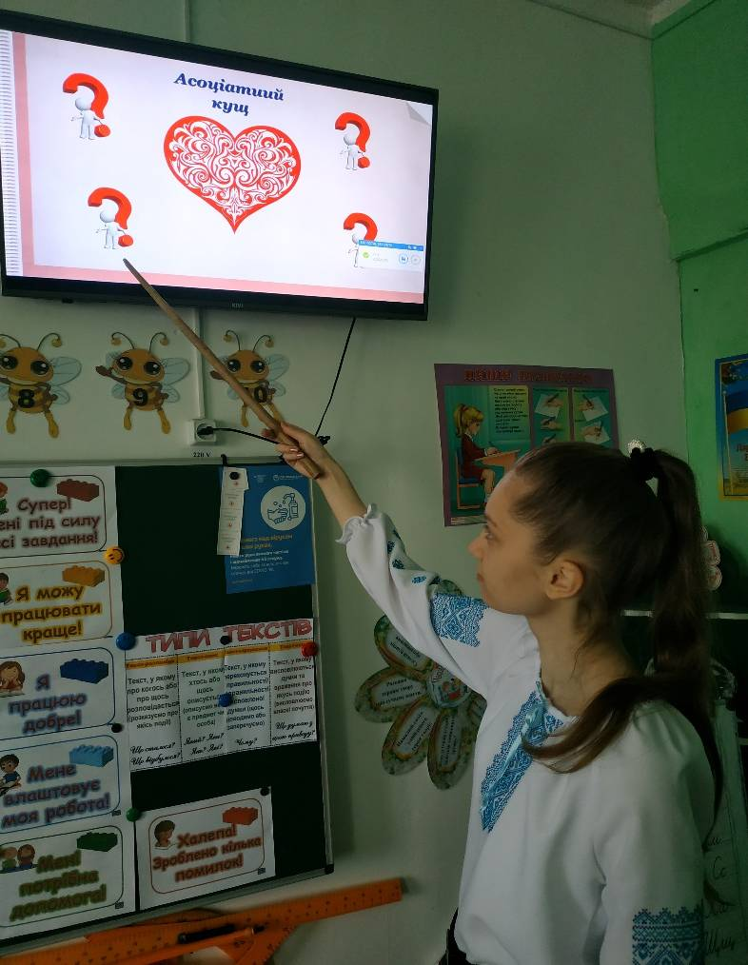
Асоціатиий кущ

Slide 12
Можливі відповіді
Щастя, радість, родина, турбота, сім’я , взаєморозуміння

Slide 13
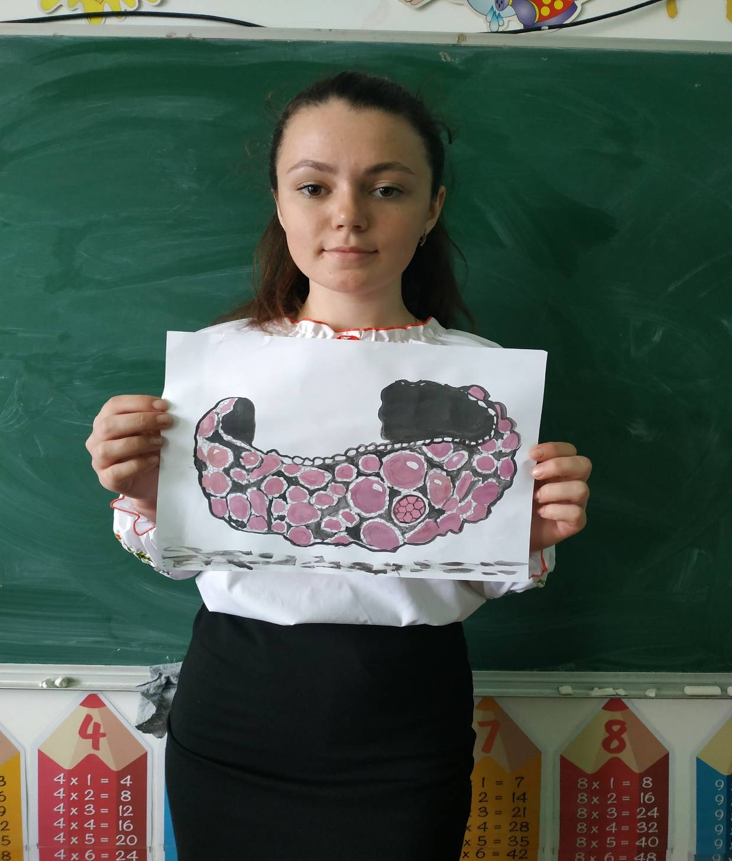
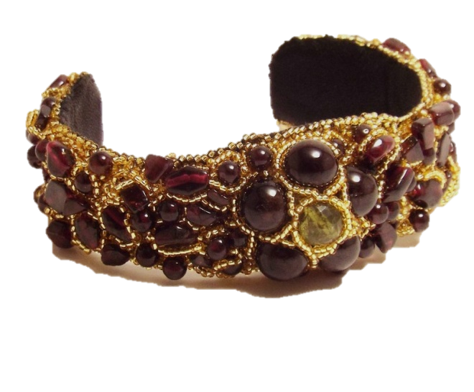
Опис браслета
,, Він був золотий, низькопробний, дуже товстий, але дутий і із зовнішнього боку весь суцільно вкритий невеликими старовинними,погано відшліфованими гранатами…Кожен завбільшки з горошину.’’

Slide 14
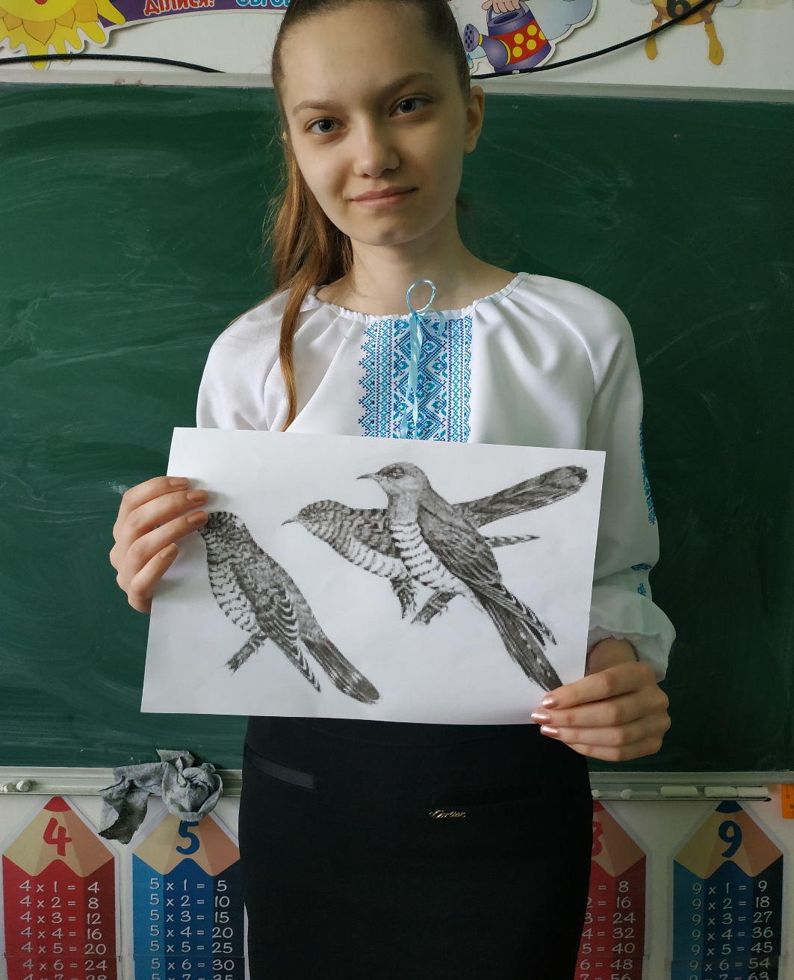
Особливість назви новели Гр. Тютюнника ,,Три зозулі з поклоном’’
Своєрідне привітання: ,,Три зозулі з поклоном” означало: ,,Забудь ,покинь ,залиш мене, відпусти.” Оскільки зозуля гнізда не мостить, то таким чином людина мала зрозуміти ,що її кохання приречене ,тому треба забути, розлюбити.”

Slide 15
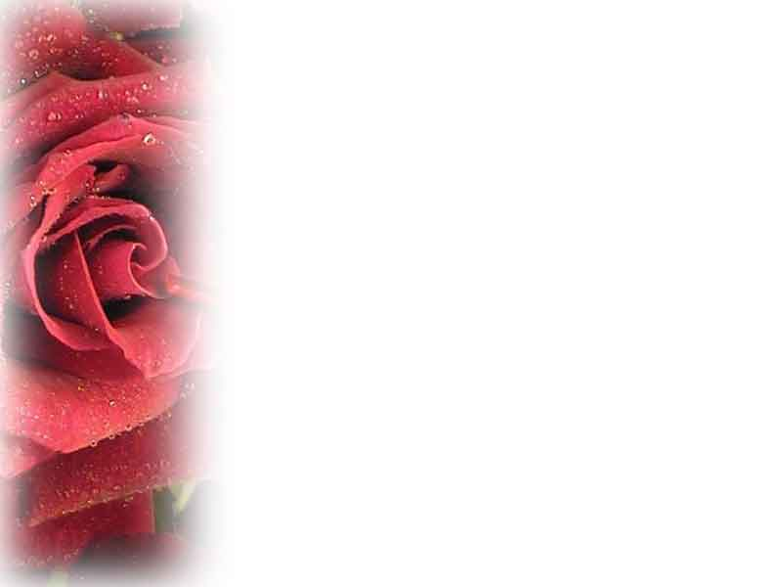
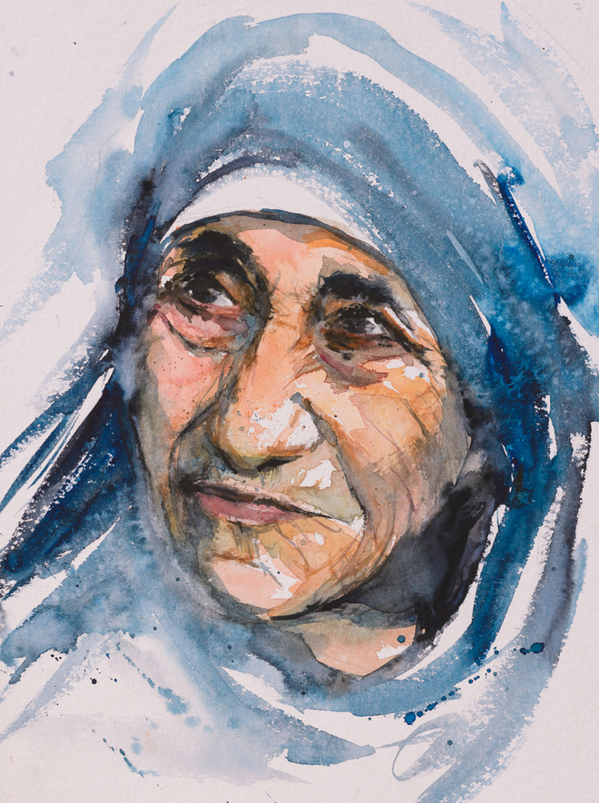
«Ми можемо позбутися хвороб за допомогою ліків, та єдині ліки від самотності, відчаю та безнадійності – це любов. У світі багато людей, які вмирають від голоду, та ще більше тих, хто вмирає чрез те, що їм не вистачає любові»
Матір Тереза

Slide 16
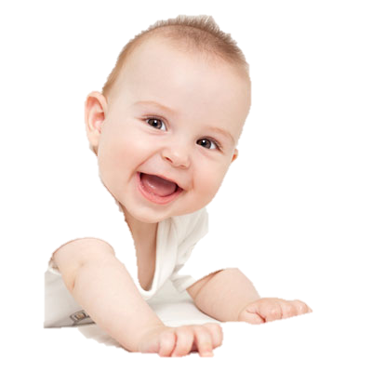
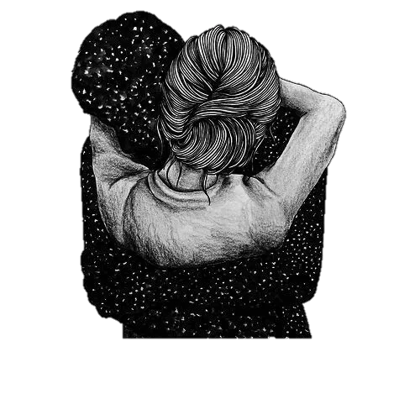

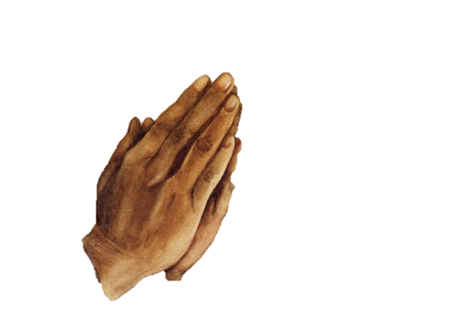
Епіграф нашого уроку не потребує коментарів, але спонукає до глибоких роздумів. Діти, поміркуйте та дайте відповіді на непрості, але вічні питання.
Що подаровано абсолютно кожній людині?
Що допомагає людині орієнтуватися в цьому світі?
Що допомагає нам знайти себе?
Що визначає життєвий шлях людини?
Що дає нам сили в цьому житті?

Slide 17
Головне почуття
Кохання

Slide 18
Олександр Купрін у своїй творчості висвітлював різні теми. Але була одна, до якої зверталися ,як до святині – тема кохання. Особливу силу ,,Гранатовому браслету ‘’надає те ,що в ньому кохання зображено як несподіваний подарунок – всежертовний і поетичний ,який освітлює життя.

Slide 19
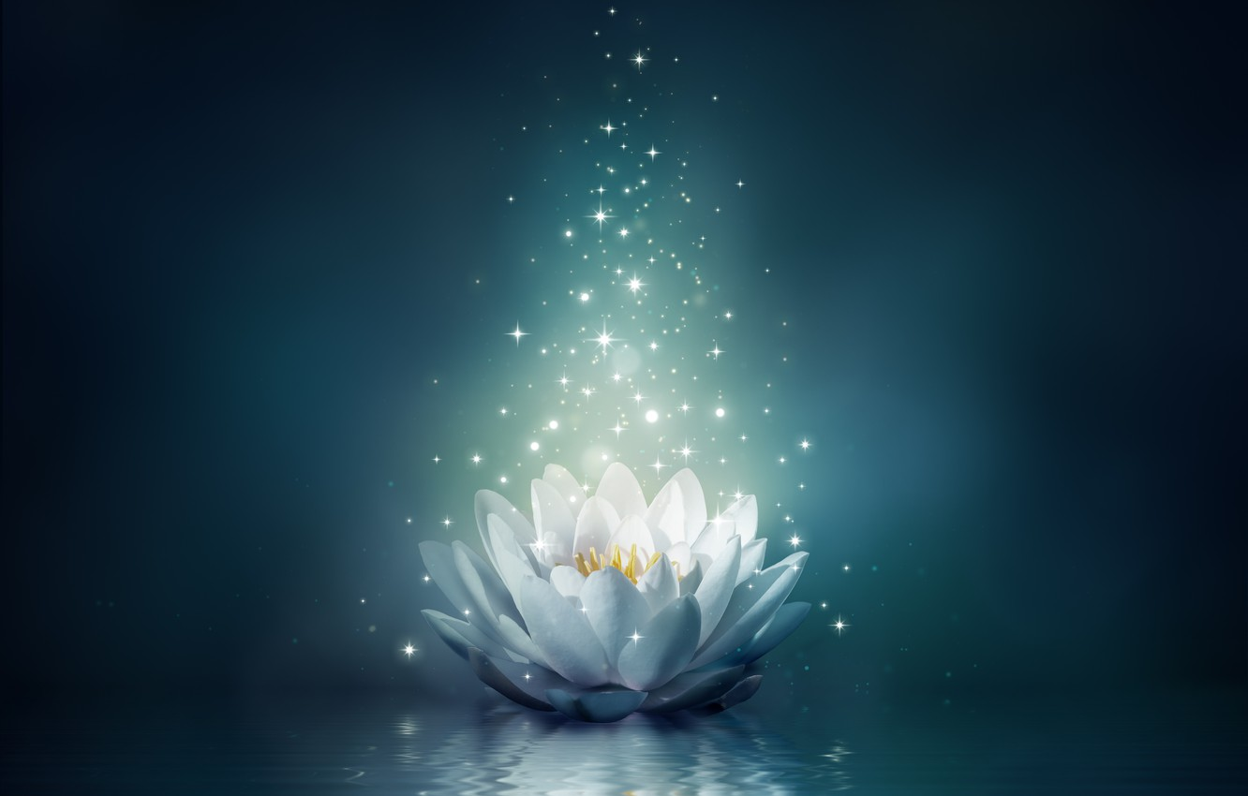

Slide 20
Доброта, самовіданність, милосердя – провідні теми його творчості. Разом з іншими загальнолюдськими цінностями Гр. Тютюнник оспівав високе почуття ,яке рухає життя на землі і ймення йому – Любов. ,,Три зозулі з поклоном ‘’– дивовижної краси новела ,присвячена ,,любові всевишній.’’

Slide 21

Доброта, самовідданість, милосердя – провідні теми творчості Григора Тютюнника. Разом з іншими загальнолюдськими цінностями він оспівав велике почуття, яке рухає життя на землі, і ймення йому – Любов. «Три зозулі з поклоном» - дивовижної краси новела, присвячена «любові всевишній».

Slide 22
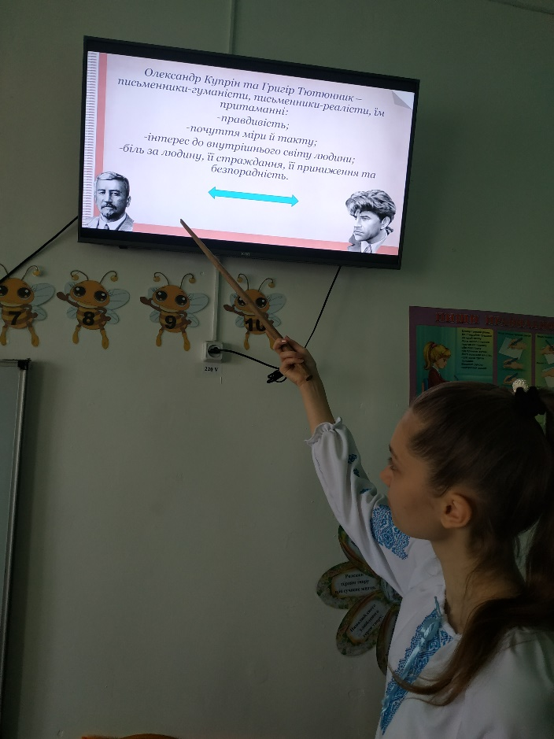
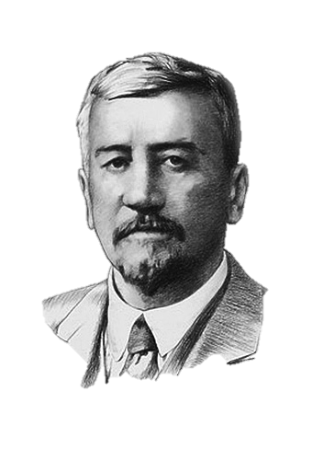
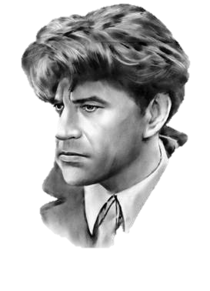
Олександр Купрін та Григір Тютюнник – письменники-гуманісти, письменники-реалісти, їм притаманні:
-правдивість;
-почуття міри й такту;
-інтерес до внутрішнього світу людини;
-біль за людину, її страждання, її приниження та безпорадність.

Slide 23
Основні риси реалізму
Соціальна зумовленість життя людини;
Змалювання згубного впливу антигуманного світу на вчинки і долю людини;
Історизм у відтворенні явищ дійсності;
Гуманізм, співчуття і протест проти всіх форм соціального і духовного поневолення.

Slide 24
Основні риси модернізму
Особлива увага до внутрішнього світу особистості.
Проголошення самоцінності людини та мистецтва.
Розуміння літератури як найвищого знання, що здатне проникнути у найінтимніші глибини існування особистості і одухотворити світ.
Новий психологізм – пізнання героєм вищих істин,и духовних цінностей.

Slide 25
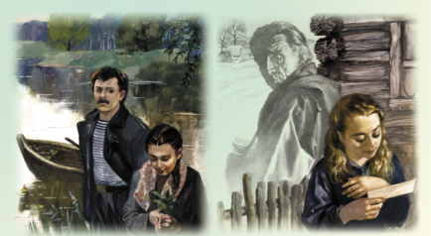
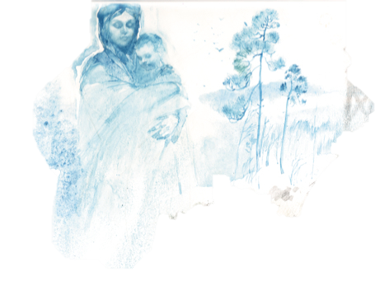
Надвечірнім простором солоним,
Подолавши даль гірких років,
Три зозулі прилетять з поклоном
До квітчасто чистих рушників.
І душа здригнеться рушниково,
І дитинність вирветься з оков,
Як джерельце Григорове слово –
З первозданним іменем: Любов.

Slide 26
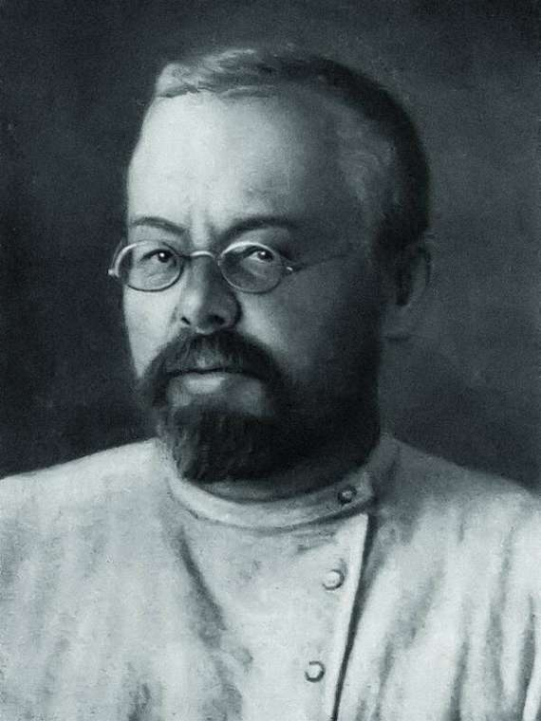
Короткі факти
1865, 20 січня – в селі Солонім на Харківщині народився князь Михайло Туган-Барановський, економіст світового рівня, автор першого підручника з політекономії, генеральний секретар фінансів Центральної Ради, один із фундаторів Української Академії наук.

Slide 27
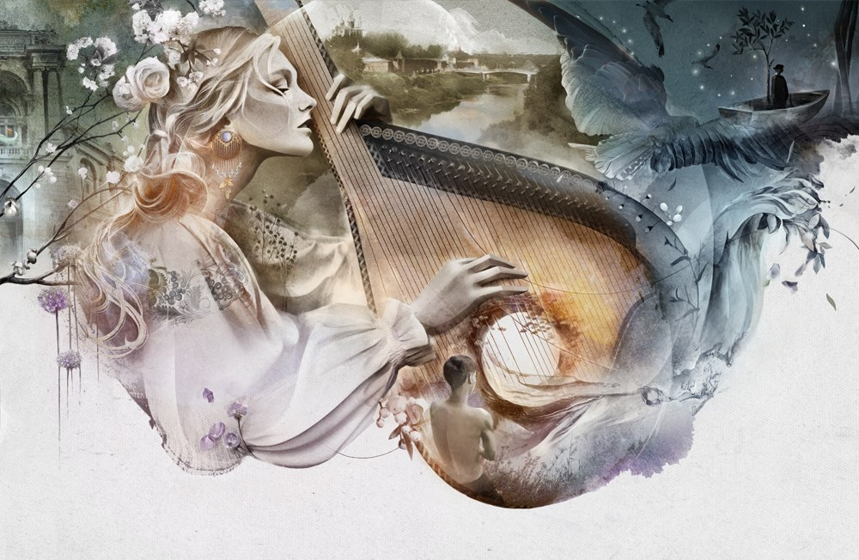

Slide 28
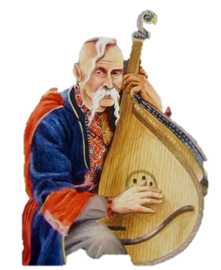
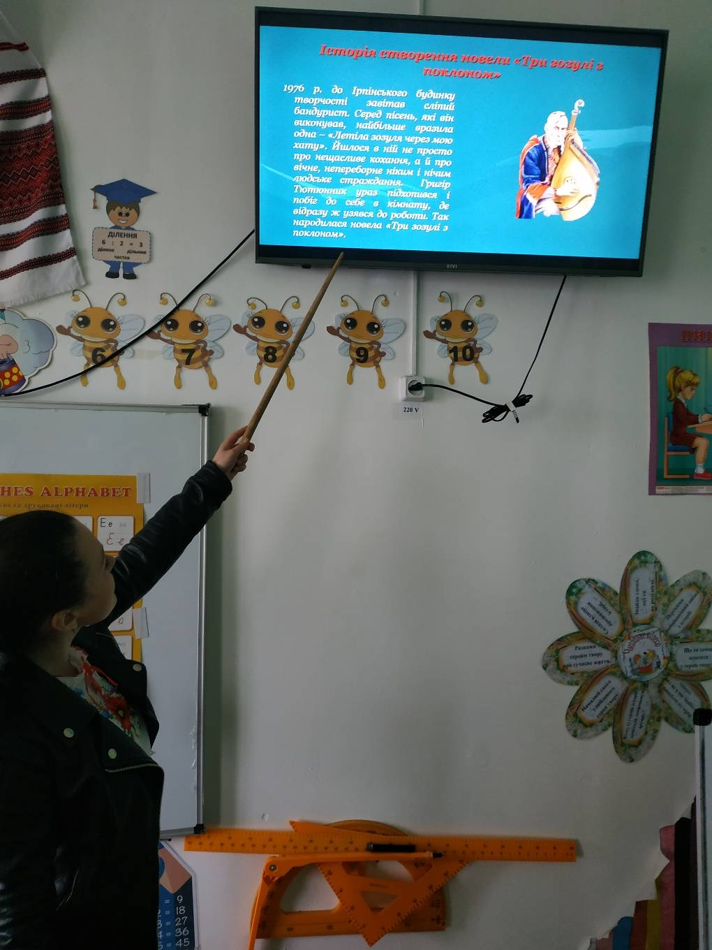
Історія створення новели «Три зозулі з поклоном»
1976 р. до Ірпінського будинку творчості завітав сліпий бандурист. Серед пісень, які він виконував, найбільше вразила одна – «Летіла зозуля через мою хату». Йшлося в ній не просто про нещасливе кохання, а й про вічне, непереборне ніким і нічим людське страждання. Григір Тютюнник ураз підхопився і побіг до себе в кімнату, де відразу ж узявся до роботи. Так народилася новела «Три зозулі з поклоном».

Slide 29
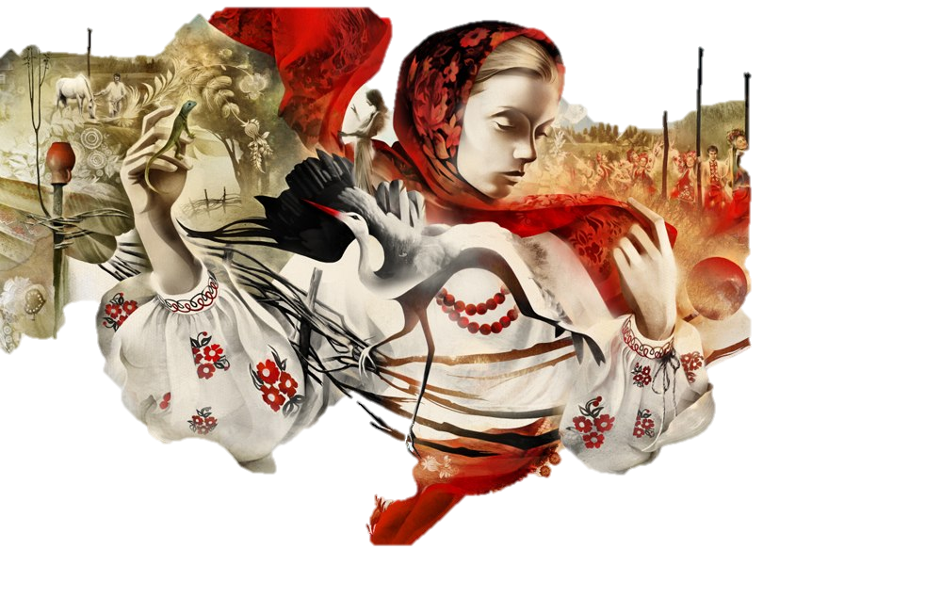
У своєму щоденнику новеліст записав: «Я виношую ще один жіночий образ. Образ жінки, котра дуже любила мого батька… І якщо доля дасть мені таланту… Якщо поталанить щось написати – воздам хвалу жінці й красі».

Slide 30
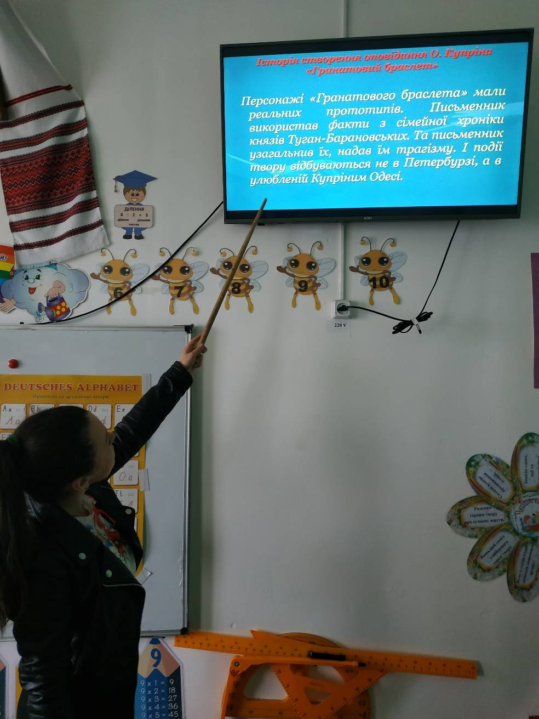
Історія створення оповідання О. Купріна «Гранатовий браслет»
Персонажі «Гранатового браслета» мали реальних прототипів. Письменник використав факти з сімейної хроніки князів Туган-Барановських. Та письменник узагальнив їх, надав їм трагізму. І події твору відбуваються не в Петербурзі, а в улюбленій Купріним Одесі.

Slide 31
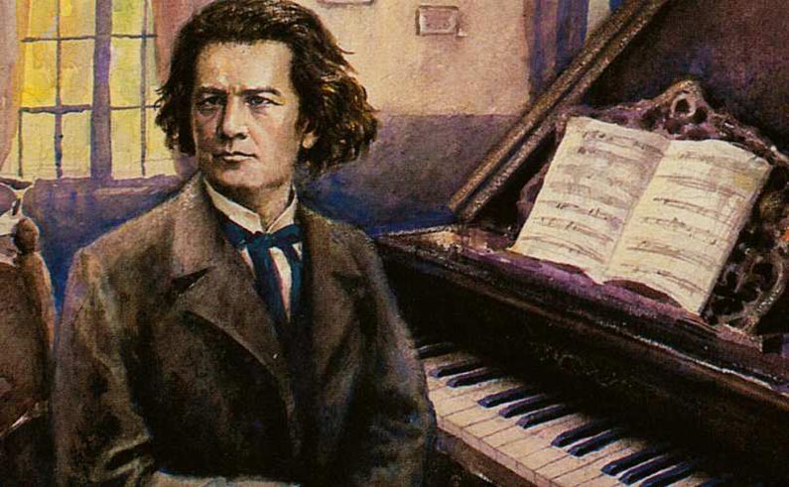
У оповідання О. Купріна «Гранатовий браслет» незвичний епіграф. Замість традиційної цитати - назва частини музичного твору: “L. van Beethoven. 2 Son. (op. 2. №2). Largo Appassionato”.
Largo Appassionato - музичний термін, який указує на темп і характер виконання твору.

Slide 32
Яка роль музики у повісті ,,Гранатовий браслет’’?
Символом втраченого кохання є червона троянда . Жива квітка , яку Віра Миколаївна зірвала і запхала в маленьку кишеню ,тобто вбила кохання і принесла мерцю. Музика Бетховена допомогла їй відчути красу і силу чистого великого почуття Желткова.

Slide 33
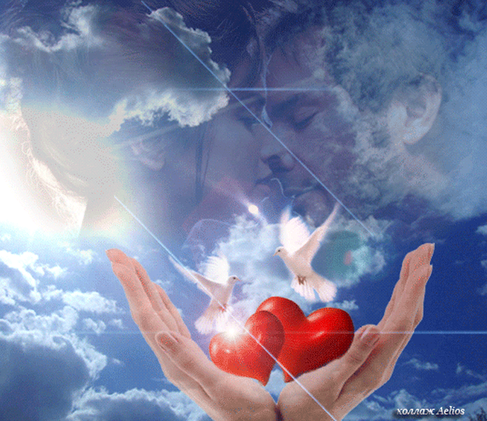
Григір Тютюнник написав епіграф-посвяту: «Любові Всевишній присвячується».
Він зумів піднести над усім грішним і земним саме любов (додавши слово всевишня), адже любити, на думку Гр. Тютюнника, - це найвище призначення людини: «Мало бачити. Мало - розуміти. Немає загадки таланту. Є вічна загадка Любові».

Slide 34
Лист Желткова Вірі Миколаївні
Яка глибина любові, самопожертви і самозречення звучить у листах Желткова: «Я не винен, Віро Миколаївно, що богу було бажано послати мені, як величезне щастя, кохання до Вас. Сталося так, що мене в житті ніщо не цікавить: ні політика, ні наука, ні філософія, ні турбота про майбутнє щастя людей — для мене все життя втілюється лише у Вас…

Slide 35
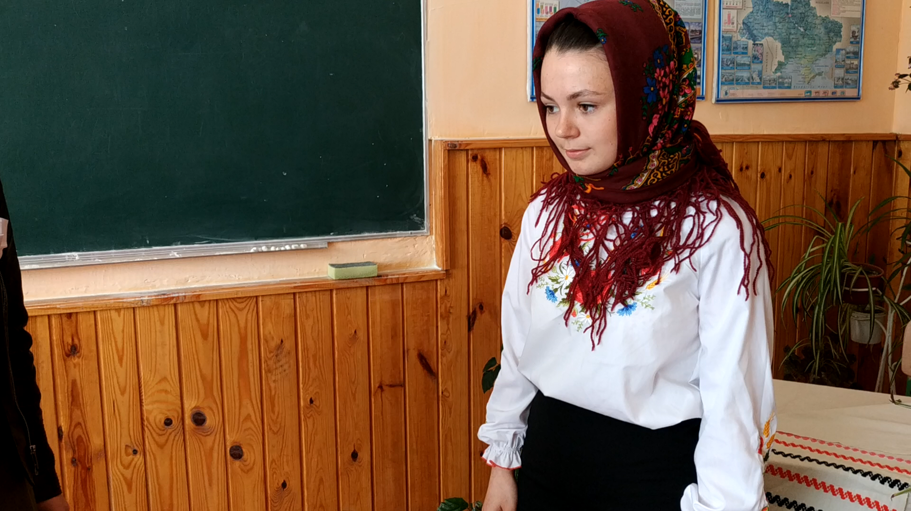

Slide 36
Михайло пише Соні: «Не суди мене гірко. Але я ніколи нікому не казав неправди і зараз не скажу: я чую щодня, що десь тут коло мене ходить Марфина душа нещасна, Соню, сходи до неї і скажи, що я послав їй… три зозулі з поклоном, та не знаю, чи перелетять вони Сибір неісходиму, а чи впадуть од морозу. Сходи, моя єдина у світі Соню! Може, вона покличе свою душу назад, і тоді до мене хоч на хвильку прийде забуття. Обіймаю тебе і несу на руках колиску з сином, доки й житиму».

Slide 37
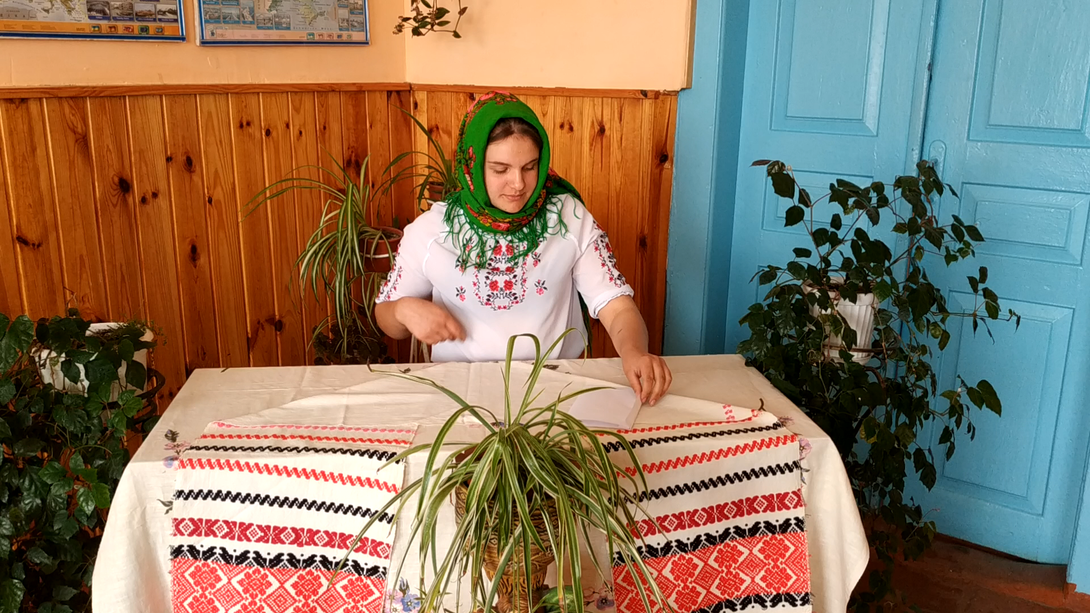

Slide 38
Не випадково письменники дають імена своїм героям, які точно відповідають персонажам і допомагають розкрити їхні образи
Михайло → правильний, урівноважений, чуйний, з ним легко
спілкуватися, душа компанії, вірний чоловік, що кохає свою
дружину, делікатно ставиться до почуттів Марфи.
Софія → мудра жінка, ніжна, делікатна, добра, готова прийти
на допомогу, сильна, чесна, співчуває суперниці.
Марфа → однолюбка, емоційна, відчайдушна у своєму коханні, безнадійно закохана, але не претендує на чуже щастя, страждає
через нероздільне кохання

Slide 39
Перегуки змісту твору О. Купріна з біблійними мотивами та Божими заповідями
У творі О. Купріна процитовано кілька біблійних думок. Найчастіше повторюється фраза «Нехай святиться ім’я Твоє». Прощається Желтков з коханою словами «Дай Боже Вам щастя, і хай ніщо тимчасове й житейське не тривожить Вашу прекрасну душу».

Slide 40
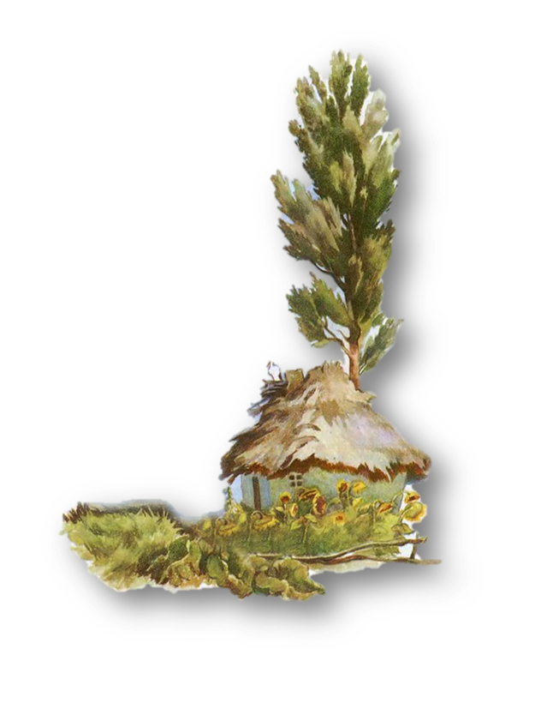
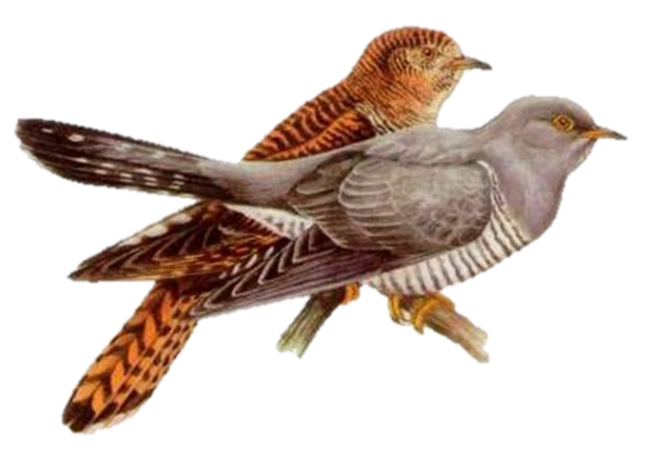
Роль народних пісень і вірувань у творі «Три зозулі з поклоном».
Сосну вважали надгробним деревом, тому «татова сосна» - натяк на те, що чекає оповідачевого батька в майбутньому. Водночас це і спроба лишити по собі слід на рідній землі.
Зозуля - одна з найприкметніших «міфічних» пташок. В уявленні українців зозуля – багатозначний символ. Вона уособлює сум, тугу за минулим життям, за красою, страждання, перетворення жінки на птаху, віщунку життя, пробудження природи.

Slide 41
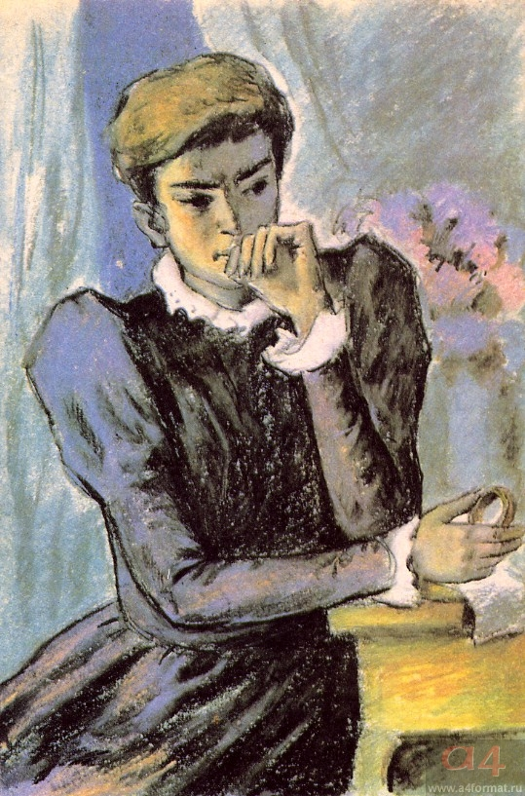
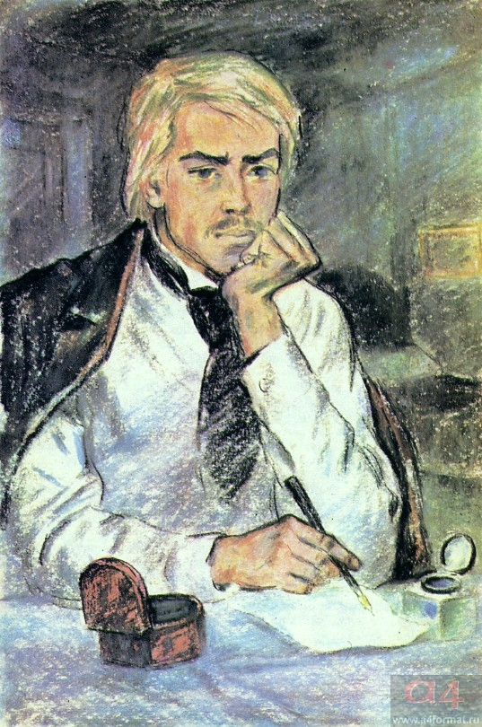
Твори О. Купріна та Гр. Тютюнника цікавили художників своїм трагізмом, а образи головних героїв оживали на картинах відомих митців.
Художник В. Якубич

Slide 42
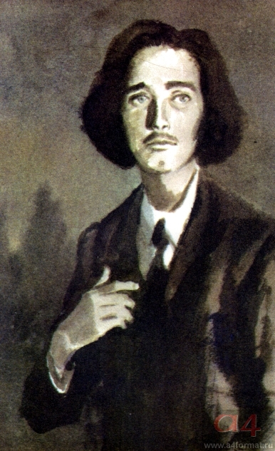
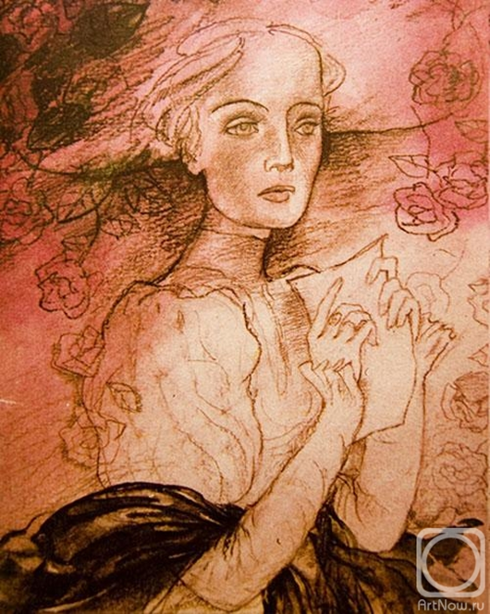
Художник П. Пінкисевич Художник В. Конопкин

Slide 43
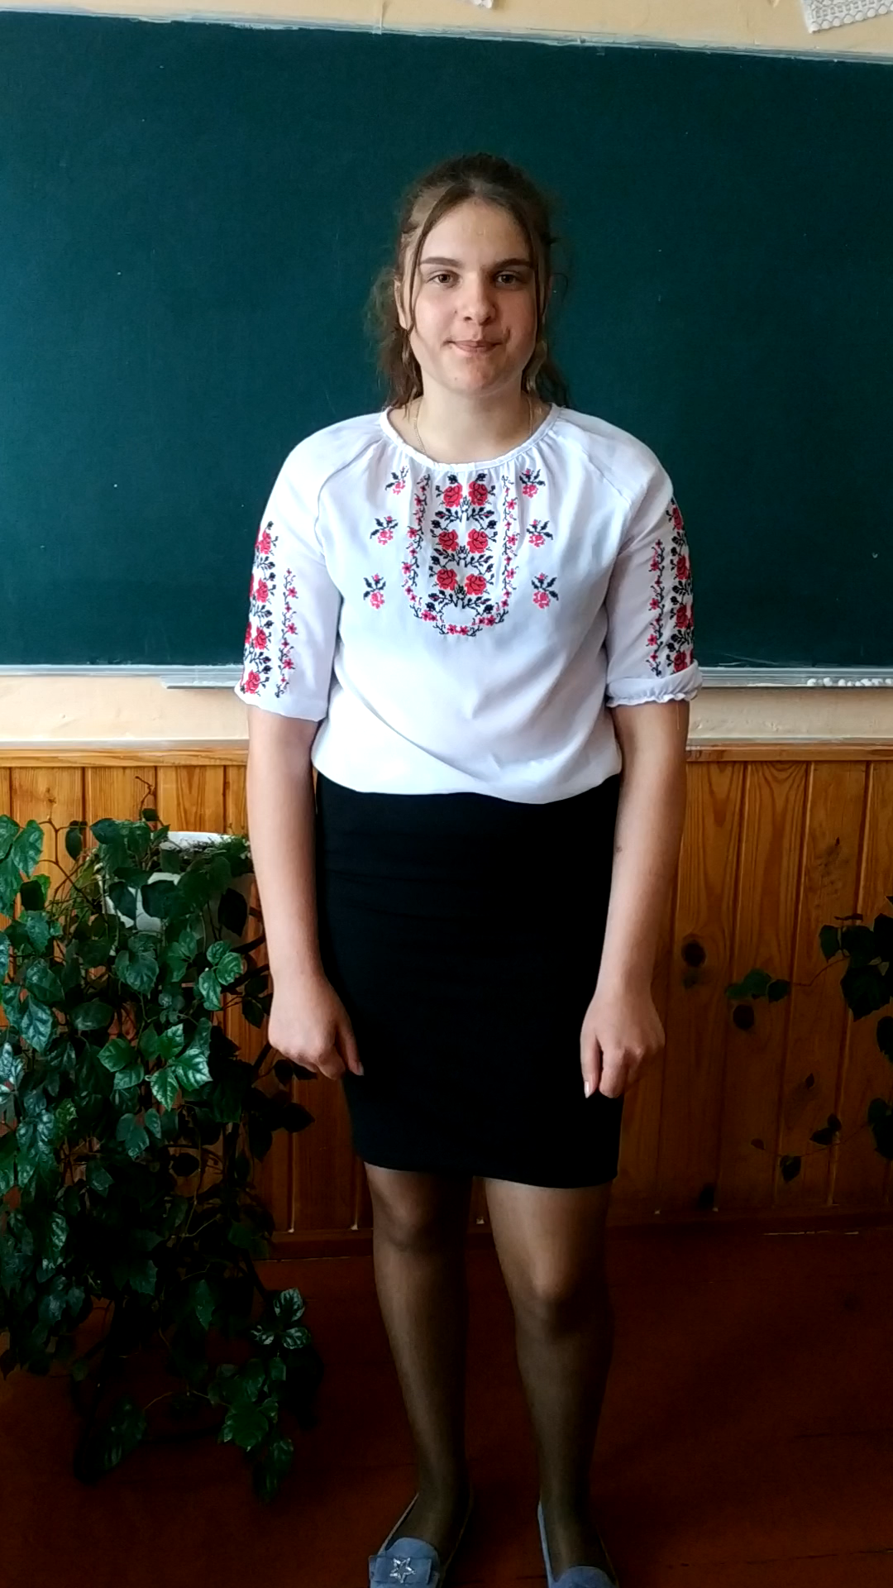
Поетична п’ятихвилинка
Люблю. Без пам’яті люблю...
Хай, може, більше проклинаю.
Я знаю - сам себе гублю,
Але не можу і кохаю...
Хто ти? Ти квітка без краси,
Ти літній ранок без проміння,
Ти в щасті жити не даси
З душею, повною каміння.
І все ж люблю! За що люблю,
І сам не бачу і не знаю...
Я знаю - сам себе гублю,
Але не можу і кохаю.
Олександр Олесь

Slide 44
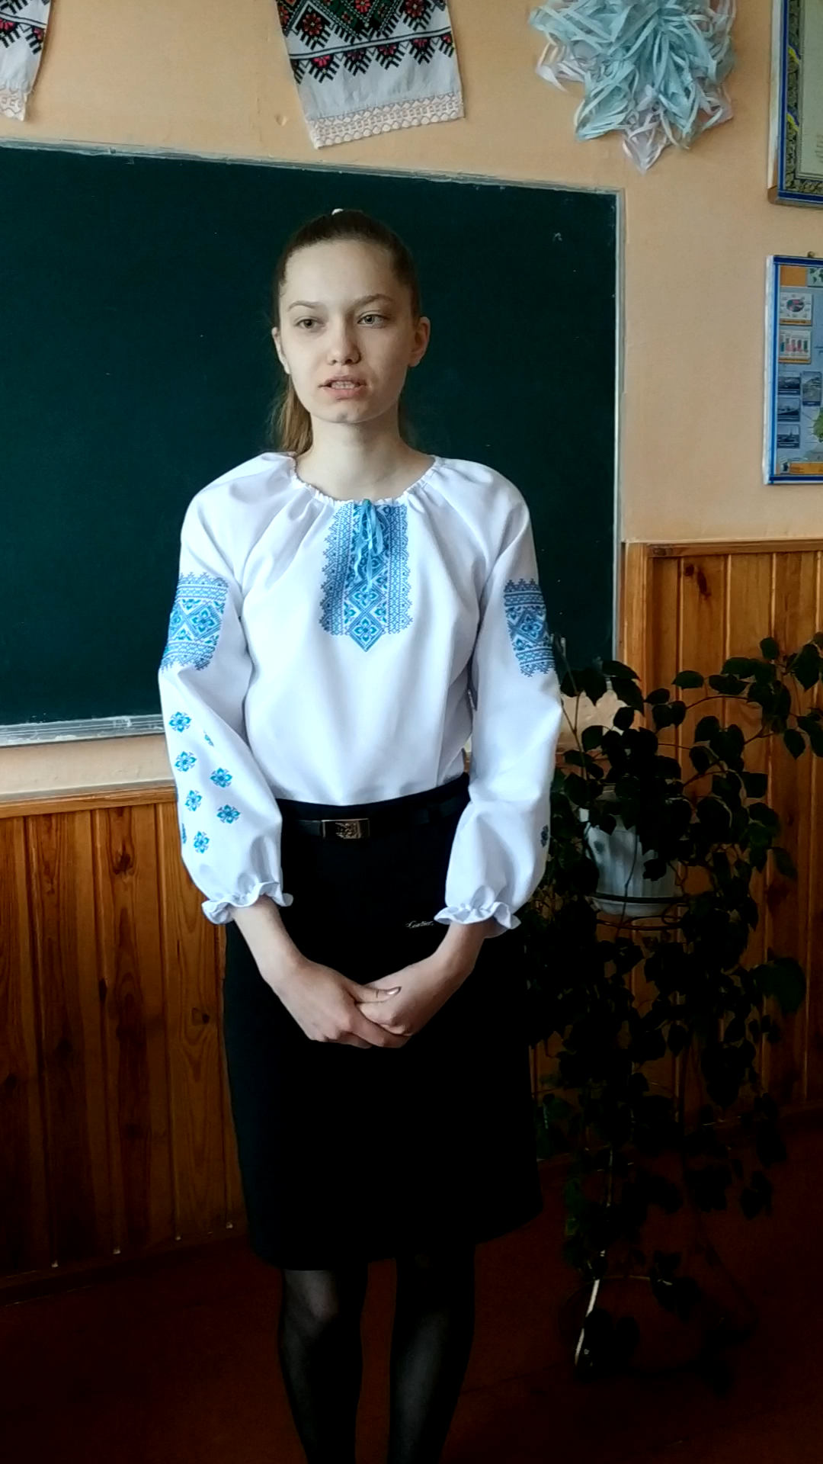
Вас так ніхто не любить. Я один.
Я вас люблю, як проклятий. До смерті.
Земля на небі, вечір, щастя, дим,
Роки і рік, сніги, водою стерті,
Вони мені одне лиш: ви і ви…
Димлять століття, води і народи…
Моя ви пам'ять степу-ковили,
Зорі червоний голос і свободи.
Дивіться, гляньте: мій — то голос ваш:
Як світиться він тепло на світанні…
Я вас люблю, як сіль свою Сиваш,
Як ліс у грудні свій листок останній.
Микола Вінграновський

Slide 45
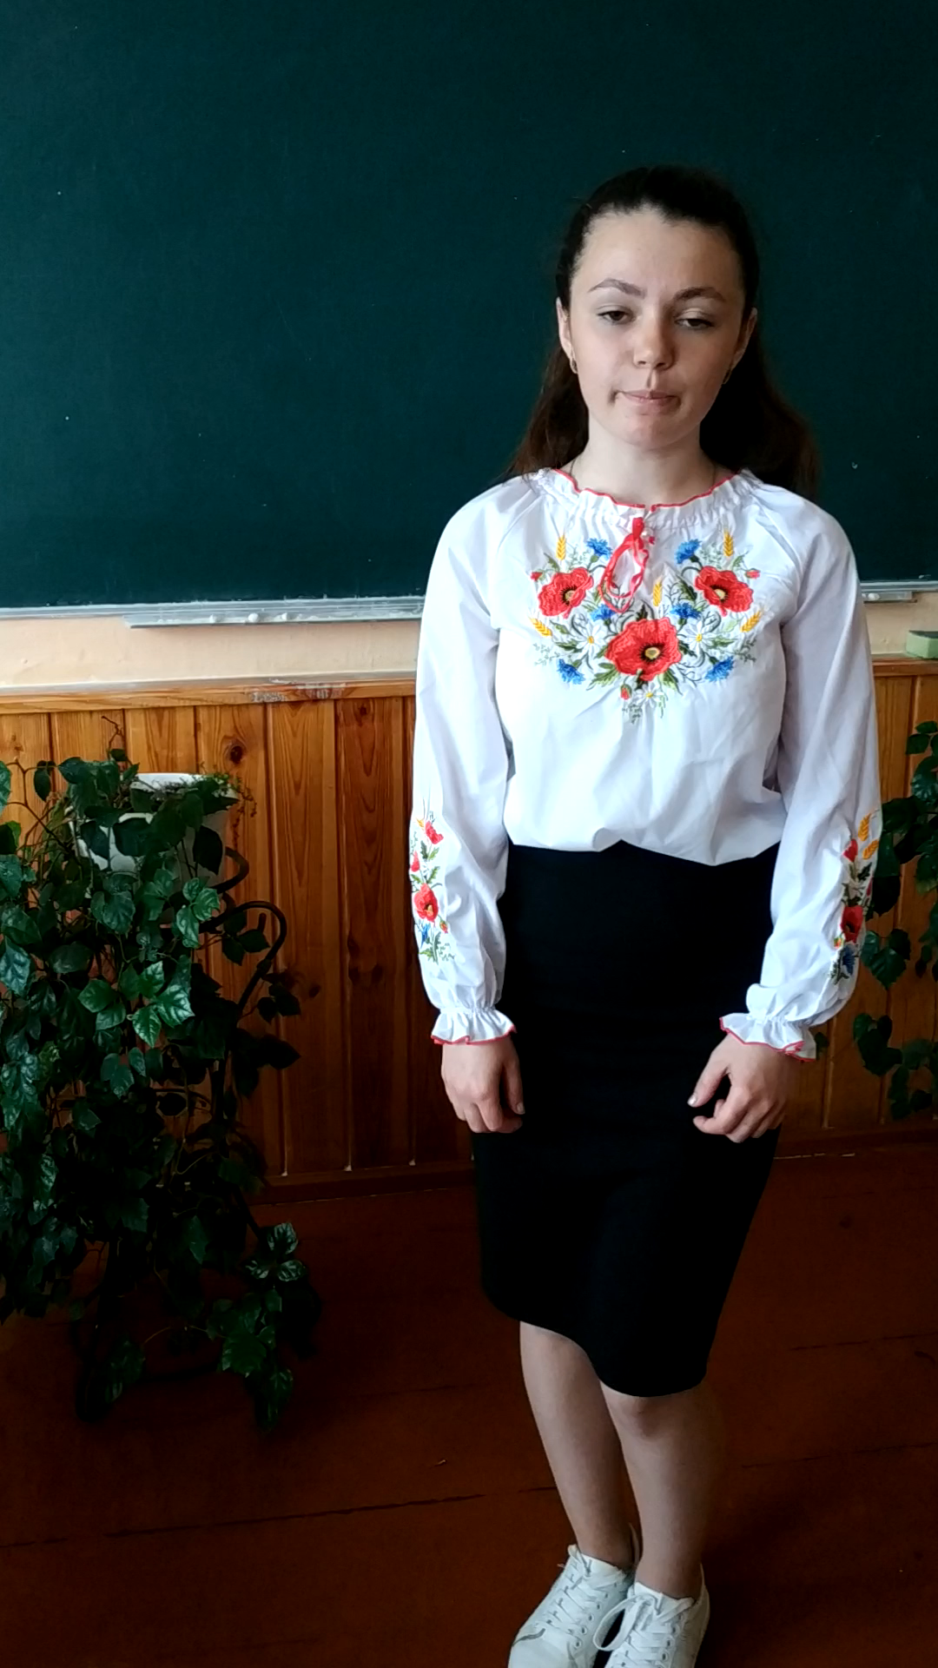
Тебе нема
Нема тебе - і світло дня зникає.
Згасає сонце золоте,
Журба гнітить, розради дух шукає,
І смуток в серцеві росте...
Нема тебе - і плаче ніч ласкава,
І з нею тихо плачу я,
І перли сліз горять у хвилях ставу,
І тихих верб задумалась сім’я...
Ти геть пішов - і по вишневім цвіті
літає тихая жура,
А вколо трави шепчуть розмаїті,
Що мрія білая вмира...
Христя Алчевська

Slide 46
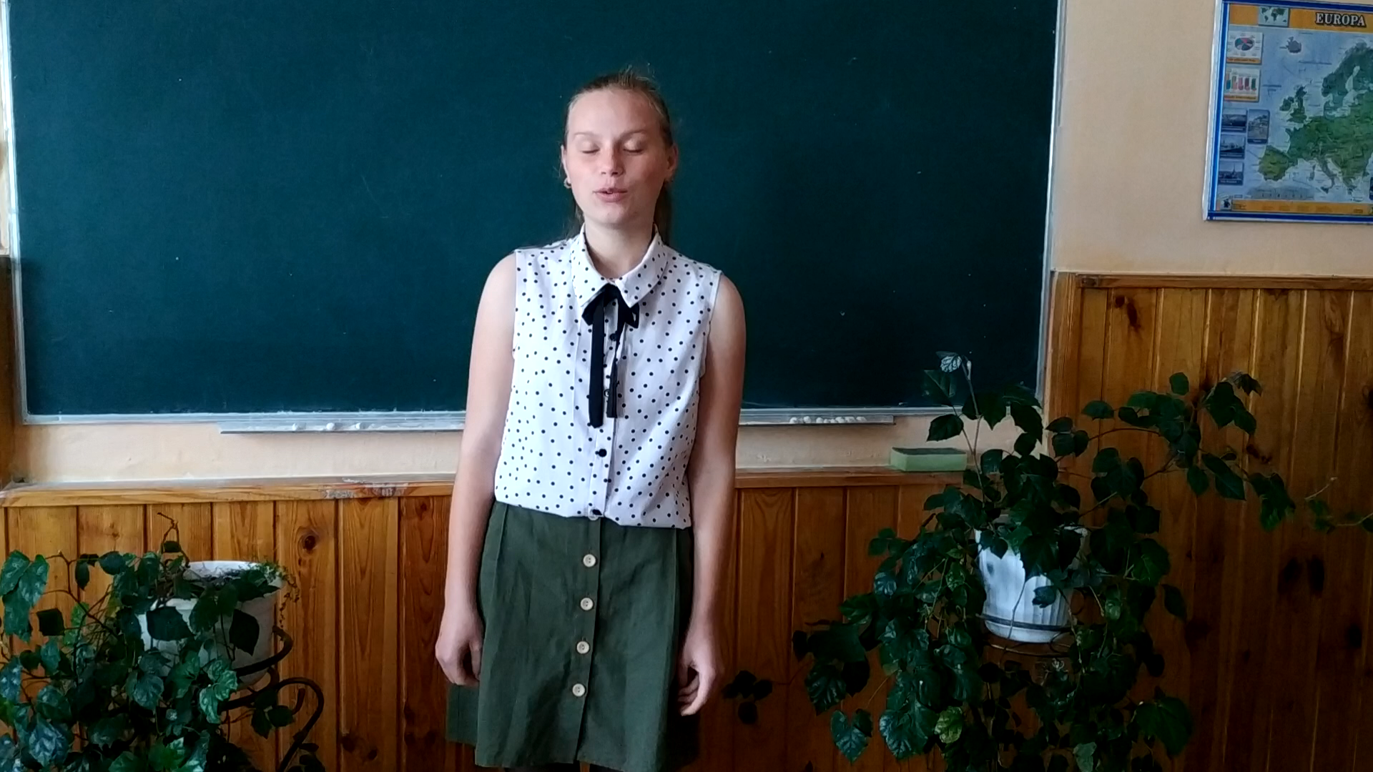
Не знаю, чи побачу Вас, чи ні.
А може, власне, і не в тому
справа.
А головне, що десь вдалечині
Є хтось такий, як
невтоленна спрага.
Я не покличу щастя не моє.
Луна луни туди не долітає.
Я думаю про Вас. Я знаю, що
Ви є.
Моя душа й від цього вже
світає.
Ліна Костенко

Slide 47
О. Купрін вважав, що кохання дається не всім і приходить на Землю зрідка, може бути «раз на тисячу років», а потім надовго зникає.
Гр. Тютюнник своєю новелою доводить, що любов - почуття, незалежне від людської свідомості, волі, бажання, моралі, воно ніби дається якоюсь вищою силою, тому мусить лишатися поза осудом чи запереченням.

Slide 48
«Любов багато терпить, милосердствує, любов не заздрить, любов не підноситься, не пишається, не шукає свого, не дратується, не мислить зла, не радіє неправді, а втішається істиною, все покриває, всьому вірить, на все сподівається, все переносить. Любов ніколи не закінчується...».

Slide 49
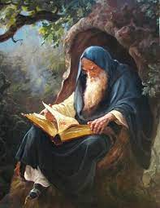
Як відрізнити справжнє кохання від несправжнього? Можливо,розібратися в цій проблемі допоможе притча.
Колись одного мудреця запитали:
-Чи знаєш ти ліки від кохання з першого погляду?
- Знаю,- відповів мудрець. – Треба уважно придивитися вдруге.

Slide 50
Розв’язання проблемного питання
Розв’язання проблемного питання.
Порівняти філософські концепції кохання у двох письменників.
(О. Купрін: високе розуміння кохання як основи сутності людини; воно дається не всім і приходить на Землю зрідка ,може бути раз на тисячу років’’, а потім швидко зникає; однак саме воно становить сенс людського буття. Гр. Тютюнник: любов – почуття ,незалежне від людської свідомості, волі, бажання,моралі ,воно ніби дається якоюсь вищою силою, тому мусить лишатися поза осудом чи запереченням.)

Slide 51
Контроль, корекція та оцінювання знань.
Узагальнення вивченого.
Рефлексія. Метод ,,Мікрофон’’
Що для вас було найцікавішим на уроці?
Що взяли з уроку для себе?
Про яке кохання мрієте ви? Яку роль цьому почуттю відводите у своєму житті і чим ладні заради цього пожертвувати?

Slide 52
Домашнє завдання
Написати вірш або есей про любов, що був би суголосним творам.

Slide 53
